Slide 1
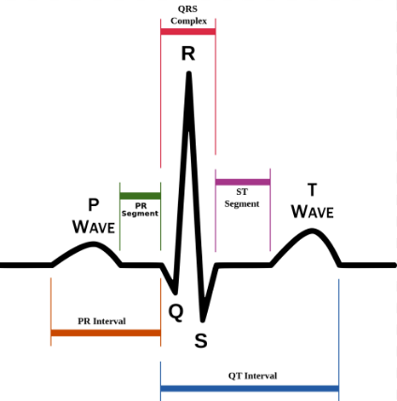
Απεικόνιση Ηλεκτροκαρδιογραφήματος και ανάλυση της Διακύμανσης Καρδιακής Συχνότητας (HRV) με χρήση LabVIEW και Arduino
Δημήτρης Μιαούλης
Α.Μ: 1066616

Slide 2
Περιεχόμενα παρουσίασης
Τι είναι το Ηλεκτροκαρδιογράφημα (ECG) και η Διακύμανση Καρδιακής Συχνότητας(HRV);
Αρχιτεκτονική συστήματος
Κυκλωματική Υλοποίηση
Επεξεργασία Ηλεκτροκαρδιογραφήματος
Εξαγωγή παραμέτρων HRV
Περιβάλλον Διεπαφής Χρήστη
Συμπεράσματα και Μελλοντικές προτάσεις

Slide 3
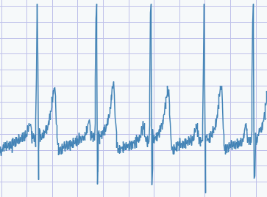
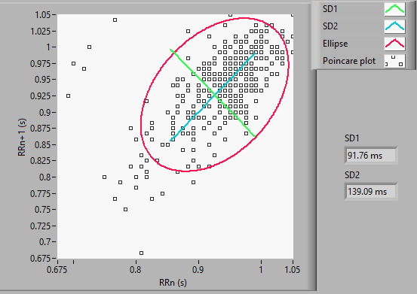
Ηλεκτροκαρδιογράφημα & Διακύμανση Καρδιακής Συχνότητας
ιατρικό τεστ που ανιχνεύει καρδιακές ανωμαλίες λόγω ηλεκτρικής δραστηριότητας κατά την συστολή της καρδιάς
έχει χαρακτηριστικές ακμές και κύματα με μοναδικά μοτίβα (ένα κύμα P, ένα σύμπλεγμα QRS, ένα κύμα Τ)
Η ΔΚΣ δείχνει την διαφορά στον χρονισμό μεταξύ των R ακμών
Μεταβολές στο ΣΝΣ και στο ΠΝΣ, οδηγούν σε μεταβολές στον καρδιακό ρυθμό. Επομένως παρατηρείται κατά πόσο το ΑΝΣ βρίσκεται σε ισορροπία μεταξύ αυτών των δυο μηχανισμών.
Σχήμα1:Απεικόνιση Ηλεκτροκαρδιογραφήματος
Σχήμα2:Απεικόνιση διαγράμματος Πουανκαρέ για την ΔΚΣ

Slide 4
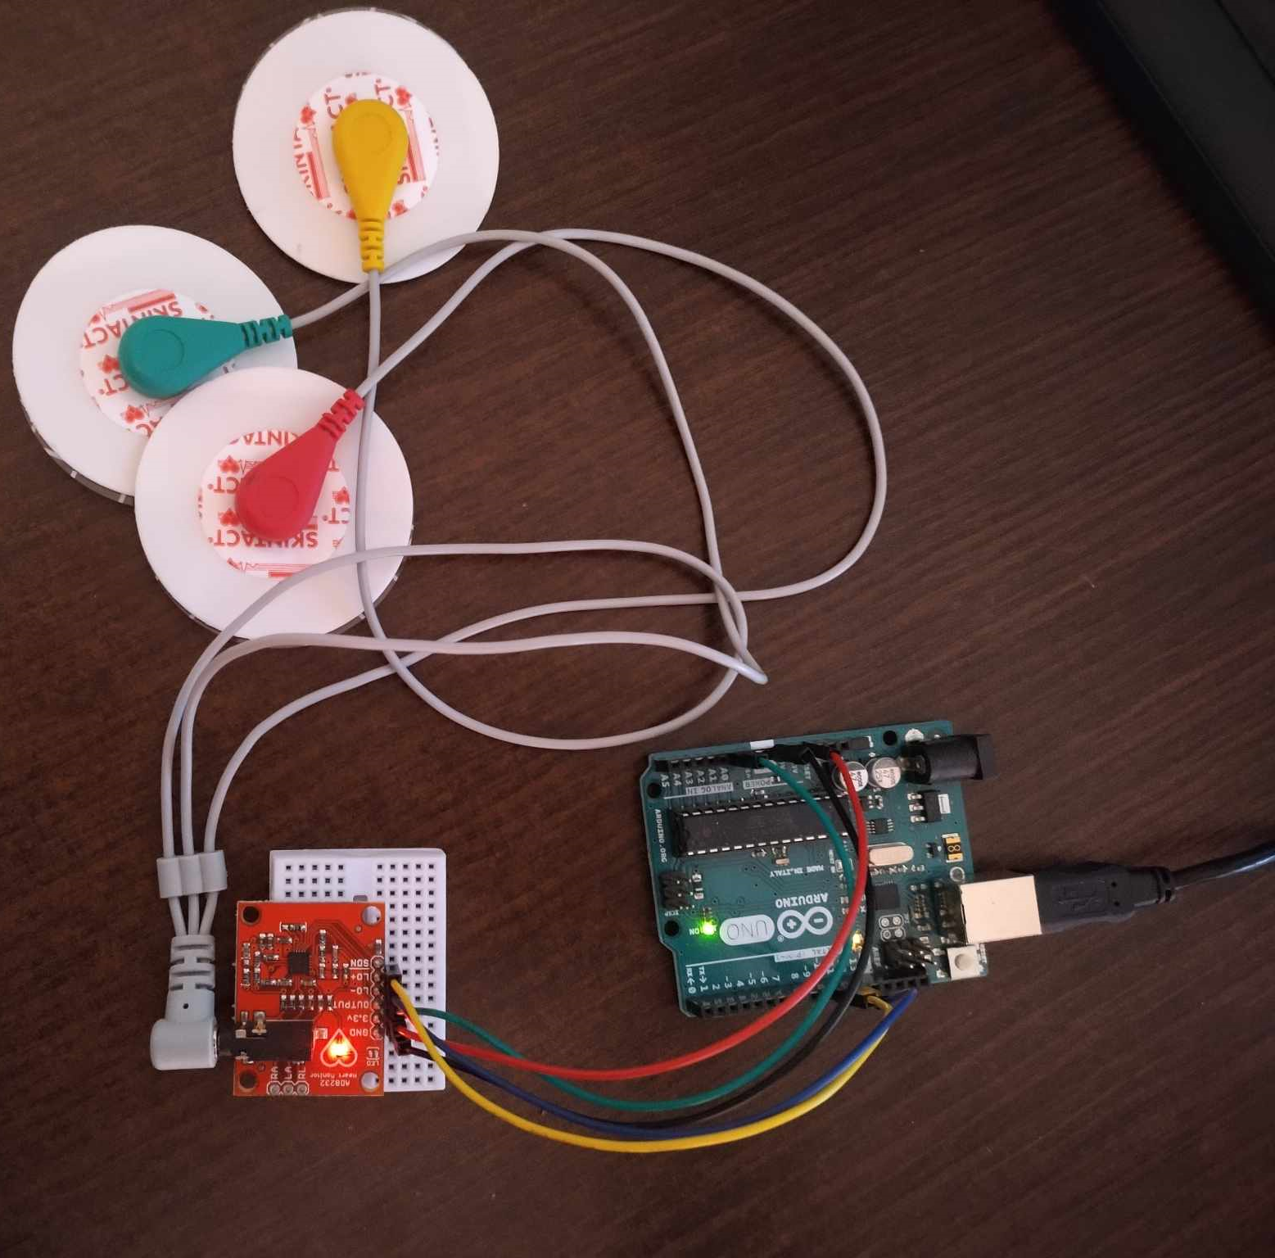
Αρχιτεκτονική συστήματος
Arduino Uno & AD8232 sensor
Connection to LabVIEW via LINX Firmware
Acquisition of Signal with 3 electrodes
Signal Processing
Use of Biomedical Toolkit of LabVIEW for extraction of parameters and graphs related with HRV

Slide 5
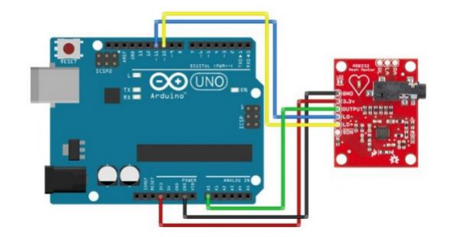
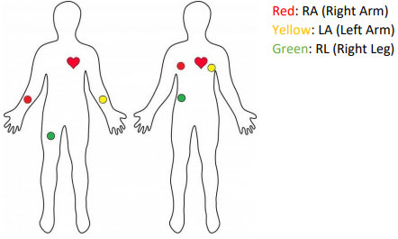
Κυκλωματική Υλοποίηση
Σχήμα4:Κατάλληλη τοποθέτηση των 3 ηλεκτροδίων στον εξεταζόμενο
Σχήμα3: Η σύνδεση που πραγματοποιήθηκε για τον αισθητήρα AD8232 και το Arduino UNO

Slide 6
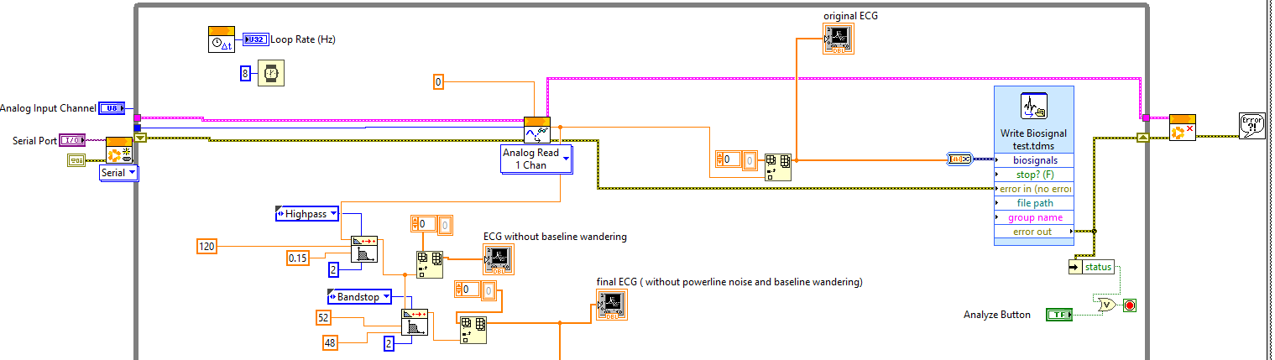
Επεξεργασία Ηλεκτροκαρδιογραφήματος
Από το ΗΚΓ περνάει 2 ειδών θόρυβος:
από τυχόν κίνηση του ασθενή ή αστάθειες στην αναπνοή του (baseline wandering)
λόγω της γραμμής (powerline noise)
Σχήμα4: Λήψη σήματος από την συσκευή και φιλτράρισμα, ενώ παράλληλα αποθηκεύται σε αρχείο.
Για την αφαίρεση αυτών χρησιμοποιήθηκαν φίλτρα Butterworth 2^{ης} τάξης:
υψηλοπερατό που αποκόπτει τις χαμηλές συχνότητες (κάτω από 0,15Ηz)
ζώνης αποκοπής (48-52Hz) αφού η συχνότητα της γραμμής τροφοδοσίας έιναι γύρω στα 50Hz

Slide 7
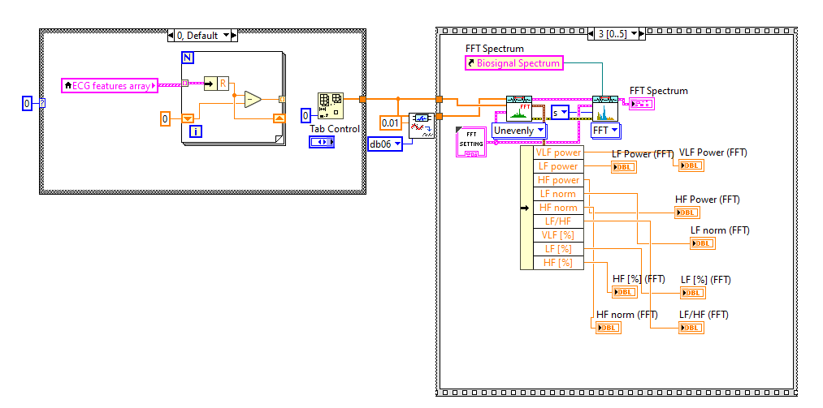
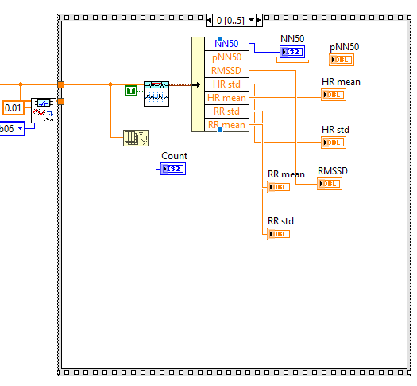
Εξαγωγή παραμέτρων HRV
Με την βοήθεια της βιβλιοθήκης LabVIEW Biomedical Toolkit καταφέραμε να εξάγουμε παραμέτρους όπως τα:
NN50
pNN50
RMSSD
SD1/SD2
HF/LF
Έχοντας αυτά τα στοιχεία κάποιος, καθίσταται πολύ πιο εύκολο να αποφανθεί κάποιος για την αξιολόγηση του αυτόνομου νευρικού συστήματος, των επιπέδων άγχους και της συνολικής καρδιαγγειακής υγείας
Σχήμα5: Υπολογισμός FFT spectrum για το σύνολο των RR intervals.
Σχήμα6: Υπολογισμός HRV στατιστικών.

Slide 8
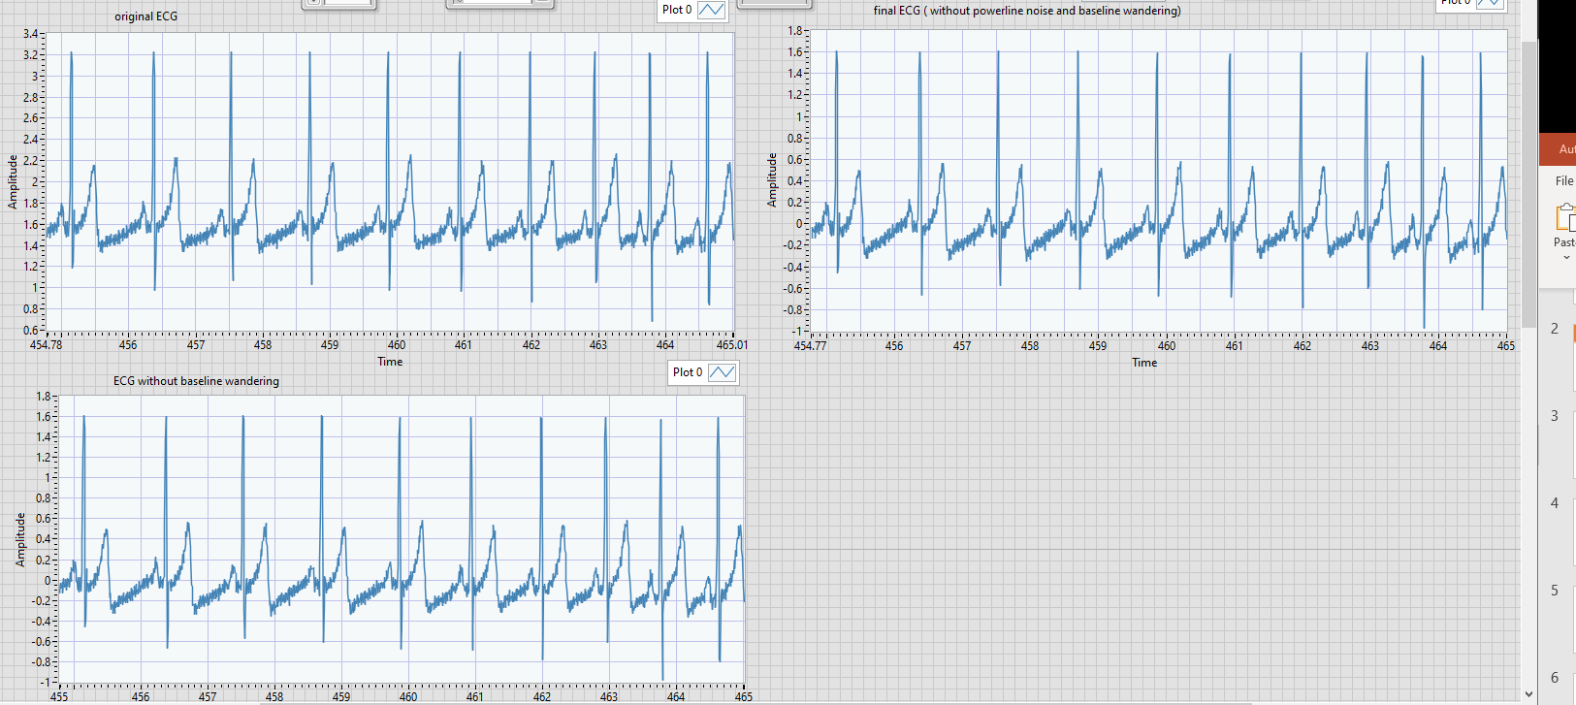
Περιβάλλον Διεπαφής Χρήστη
Ο χρήστης έχει την δυνατότητα σε πραγματικό χρόνο να βλέπει το ΗΚΓ του καθώς και αυτά που προκύπτουν μετά από τον θόρυβο

Slide 9
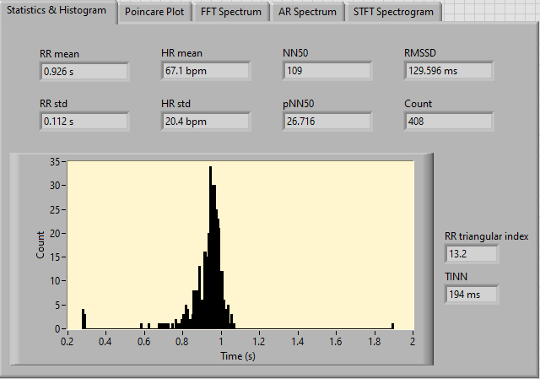
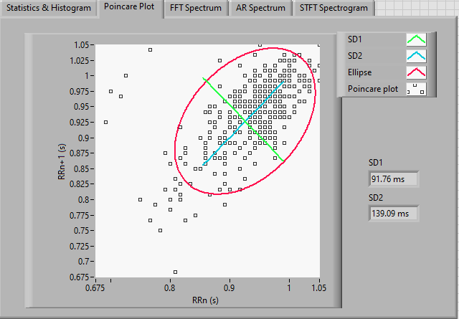
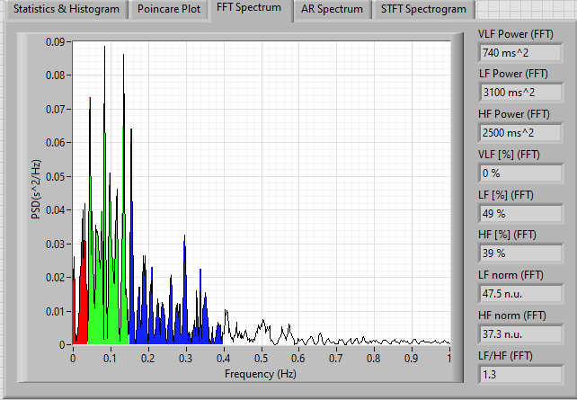
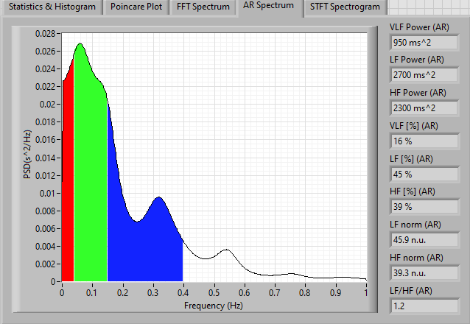
Ύστερα, πατώντας το κουμπί Analyze σταματά η διαδικασία εγγραφής σήματος και προχωράει σε ανάλυση,απεικόνιση των αποτελεσμάτων σε γραφικές παραστάσεις.
Σχήμα7: Στατιστικά ΔΚΣ
Σχήμα8: Διάγραμμα Πουανκαρέ
Σχήμα9: FFT spectrum
Σχήμα10: AR spectrum

Slide 10
Συμπεράσματα και Μελλοντικές προτάσεις
Τα αποτελέσματα που προέκυψαν από την ανάλυση του ΗΚΓ και της ΔΚΣ παρέχουν μια λεπτομερή και περιεκτική αξιολόγηση της καρδιαγγειακής υγείας του ατόμου. Αναγνωρίστηκαν και αναλύθηκαν διάφορες παράμετροι της ΔΚΣ, συμπεριλαμβανομένων των πεδίων χρόνου, πεδίων συχνότητας και μη γραμμικών μετρήσεων.
Θα ήταν πολύ ενδιαφέρον σε μελλοντική έκδοση της εργασίας να δούμε:
Αλγόριθμο που θα λαμβάνει αποφάσεις για συγκεκριμένο μέρος της υγείας ( επίπεδα άγχους, αρρυθμίες, ποιότητα αναπνευστικού συστήματος, συνολική καρδιαγγειακή υγεία)
Καλύτερη διαχείριση του θορύβου
Συνδυασμό με άλλους αισθητήρες είτε για την αναπνοή είτε για τους μύες ώστε να υπάρχουν περισσότερα αποτελέσματα και να συνδυάζονται αποτελέσματα για πιο ακριβείς αποφάσεις.

Slide 11


